Slide 1
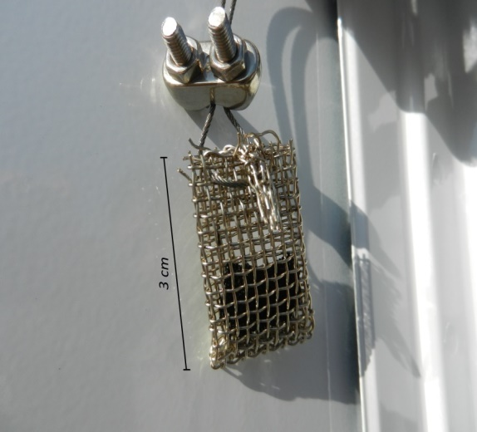
1-17: Uporaba pasivnih vzorčevalnikov za določanje organskih onesnaževal v podzemni vodi /Koroša A., Mali N., Auersperger P.
POVZETKI / UGOTOVITVE:
Število organskih onesnaževal v podzemni vodi je zelo veliko in raznoliko ter predstavlja tveganje za okolje, ljudi in različne ekosisteme.
Prednosti pasivnega vzorčenja:
rezultati podajo informacijo o širokem
spektru onesnaževal naenkrat,
manj občutljivi na naključna ekstremna nihanja
koncentracij,
zajamejo dolgo obdobje vzorčenja,
bistveno zmanjša stroške analitike .
Primer uporabe pasivnih vzorčevalnikov s tkaninami iz aktivnega oglja na območju Dravskega polja.

Slide 2
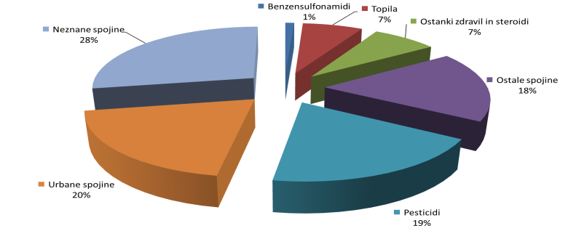
1-17: Uporaba pasivnih vzorčevalnikov za določanje organskih onesnaževal v podzemni vodi /Koroša A., Mali N., Auersperger P.
VPRAŠANJA / PREDLOGI ZA RAZPRAVO:
V podzemni vodi Dravskega polja smo določili 382 različnih organskih onesnaževal.
Rezultati podajajo informacijo o
spojinah kot osnovo za ciljano
analizo in optimizacijo monitoringa.
Primerjava rezultatov pasivnega vzorčenja in validirane kvantitativne metode kaže dobro ujemanje.
Izziv v prihodnosti je izboljšati in validirati tehniko pasivnega vzorčenja ter določiti negotovosti analitike za dosego semi kvantitativnih rezultatov.

